Slide 1
AIDT 초등 수학
- [5-2-3] 놀이를 더하다 -

Slide 2

수학_5-2-3_놀이를 더하다_카드를 없애는 완벽한 방법
교사/학생
카드를 없애는 완벽한 방법
모둠을 구성한 다음 대표 기기로 활동해요!
인원
3명
준비물
놀이 카드(준비물 8)

Slide 3

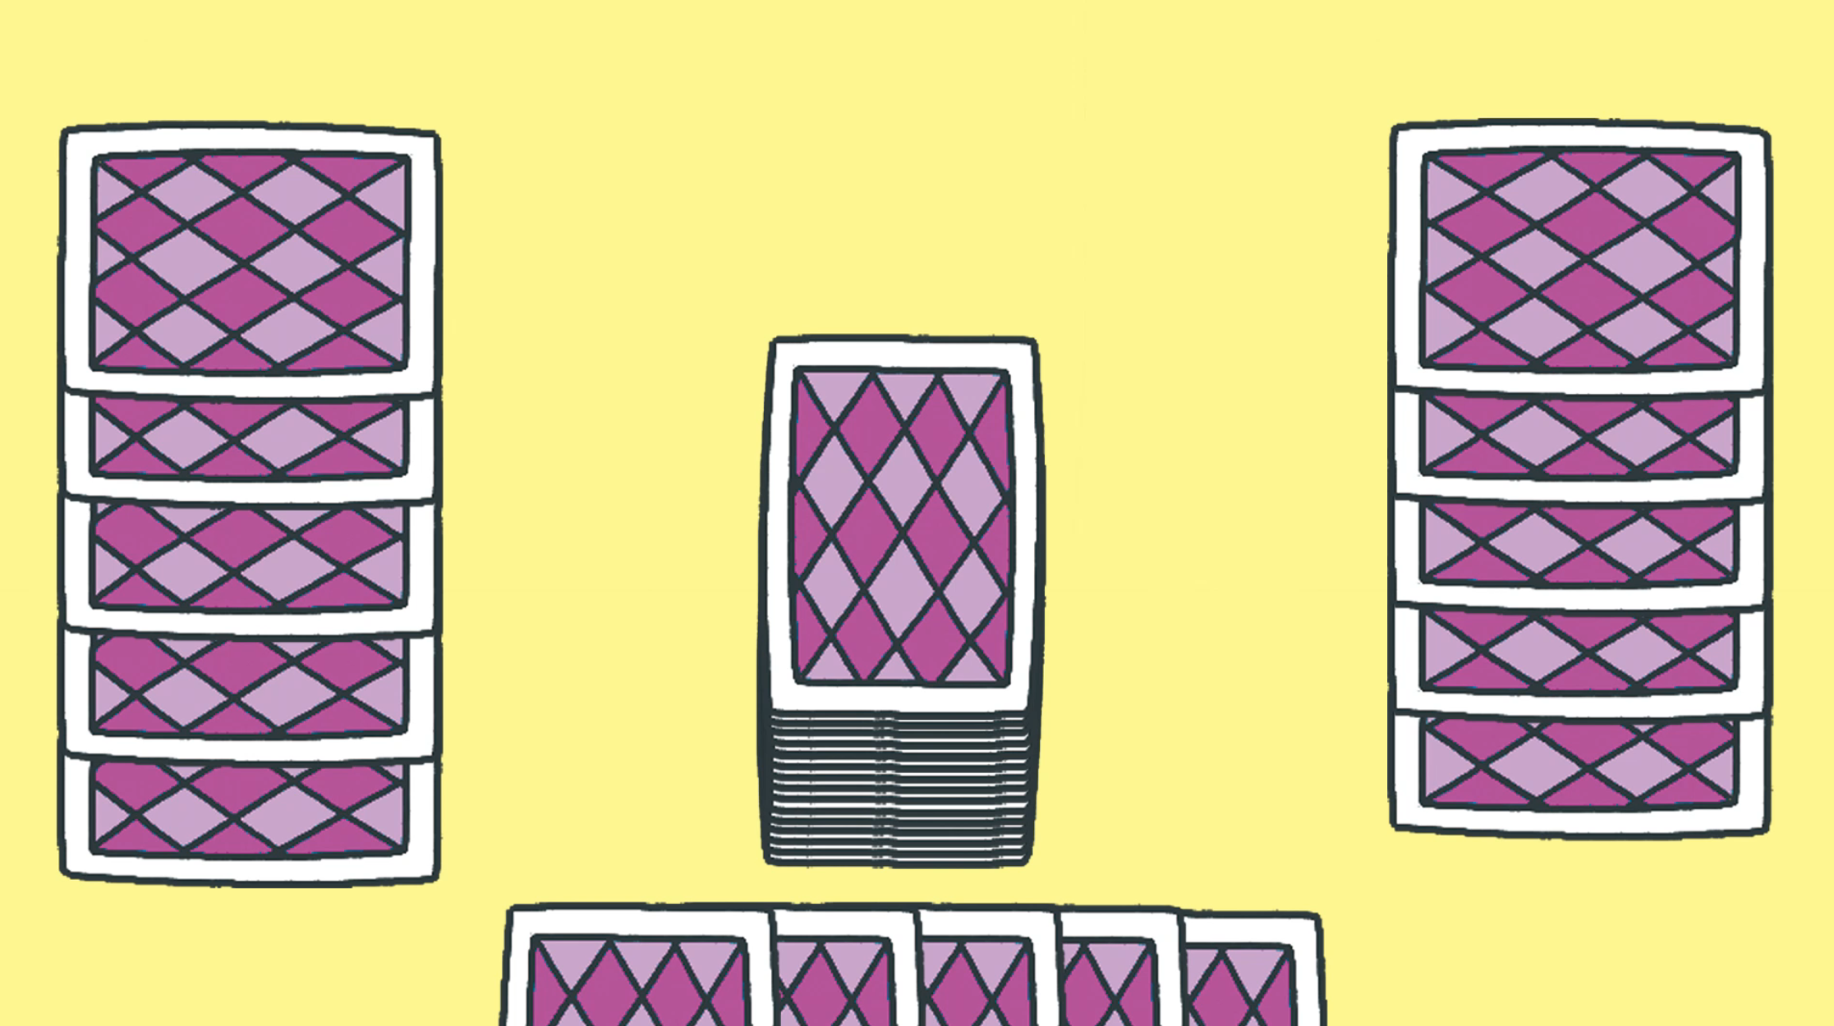
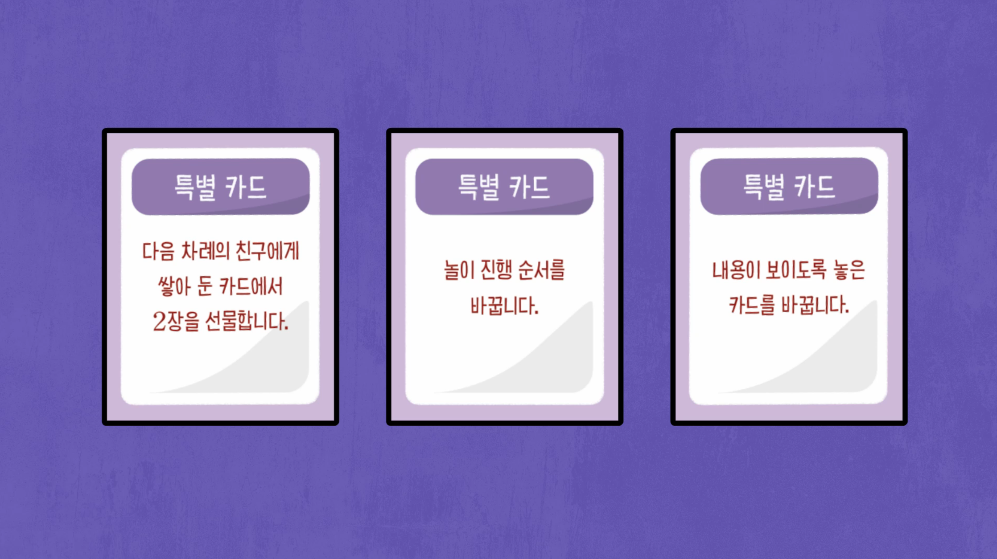
수학_5-2-3_놀이를 더하다_카드를 없애는 완벽한 방법
교사/학생
교사/학생
1
각자의 놀이 카드를 모두 모아 섞은 후 5장씩 나누어 가지고, 남은 카드는 책상 가운데에 뒤집어 쌓아 둡니다. 뒤집어 쌓아 둔 카드에서 한 장은 내용이 보이도록 놓습니다.
2
특별 카드의 규칙을 확인합니다.

Slide 4

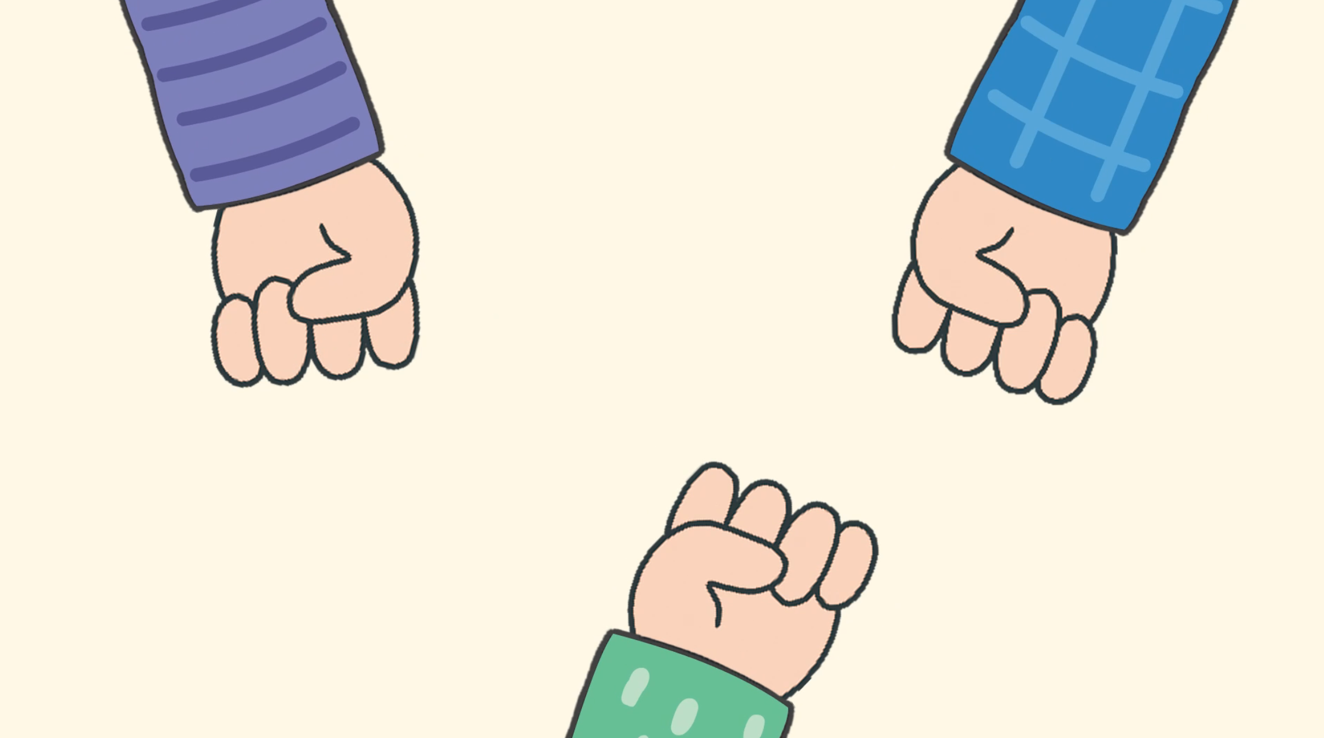
수학_5-2-3_놀이를 더하다_카드를 없애는 완벽한 방법
교사
교사
No | UI Description
1 | 버튼을 누르면 모둠 구성 기능이 팝업으로 노출
2 | 슬라이드 버튼
3 | 페이지 네비게이션
4 | 활동 영상 버튼 클릭 시 팝업에서 영상 재생
4
1
가위바위보로 놀이 순서를 정합니다.
활동 영상
2
1
모둠 구성하기
3

Slide 5
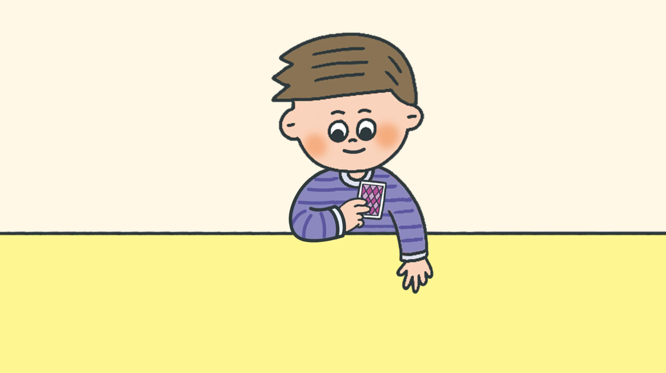
수학_5-2-3_놀이를 더하다_카드를 없애는 완벽한 방법
교사
교사
No | UI Description
1 | 버튼을 누르면 모둠 구성 기능이 팝업으로 노출
2 | 슬라이드 버튼
3 | 페이지 네비게이션
4 | 활동 영상 버튼 클릭 시 팝업에서 영상 재생
2
첫 번째 순서인 사람은 내용이 보이도록 놓은 카드와 같은 종류의 대칭인 카드를 내려놓으며 어떤 도형인지 외칩니다. 만약 내려 놓을 카드가 없으면 뒤집어 쌓아 둔 카드에서 한 장을 가져옵니다. 이때 도형을 잘못 외친 경우 다음 순서로 넘어갑니다.
4
활동 영상
2
1
모둠 구성하기
3

Slide 6
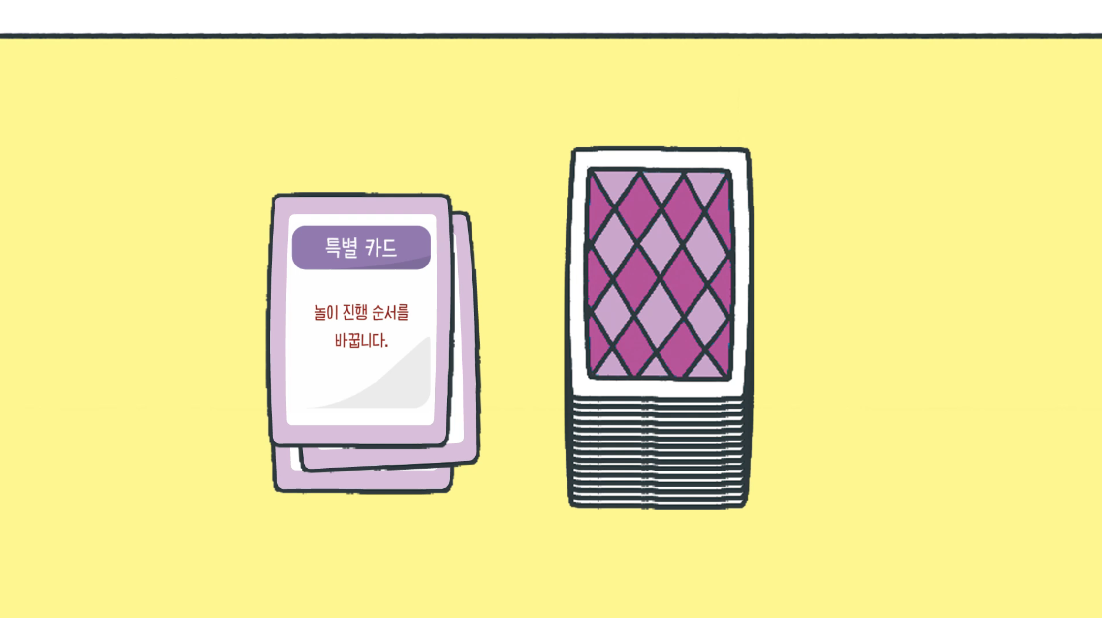
수학_5-2-3_놀이를 더하다_카드를 없애는 완벽한 방법
교사
교사
No | UI Description
1 | 버튼을 누르면 모둠 구성 기능이 팝업으로 노출
2 | 슬라이드 버튼
3 | 페이지 네비게이션
4 | 활동 영상 버튼 클릭 시 팝업에서 영상 재생
3
자신의 순서일 때 특별 카드를 내려놓을 수 있고, 이전 순서인 사람이 특별 카드를 내려놓았다면 아무 카드나 내려놓을 수 있습니다.
4
활동 영상
2
1
모둠 구성하기
3

Slide 7
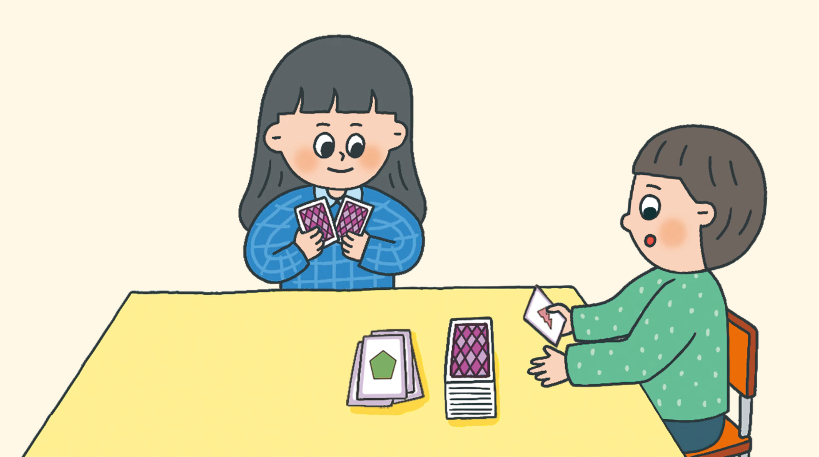
수학_5-2-3_놀이를 더하다_카드를 없애는 완벽한 방법
교사
교사
No | UI Description
1 | 버튼을 누르면 모둠 구성 기능이 팝업으로 노출
2 | 슬라이드 버튼
3 | 페이지 네비게이션
4 | 활동 영상 버튼 클릭 시 팝업에서 영상 재생
4
순서에 따라 놀이를 계속하다가 가지고 있는 카드가 한 장이 남으면 ‘대칭‘을 외칩니다. 다른 사람이 먼저 ‘대칭’을 외친 경우에는 뒤집어 쌓아 둔 카드에서 한 장을 가져옵니다.
4
활동 영상
2
1
모둠 구성하기
3

Slide 8
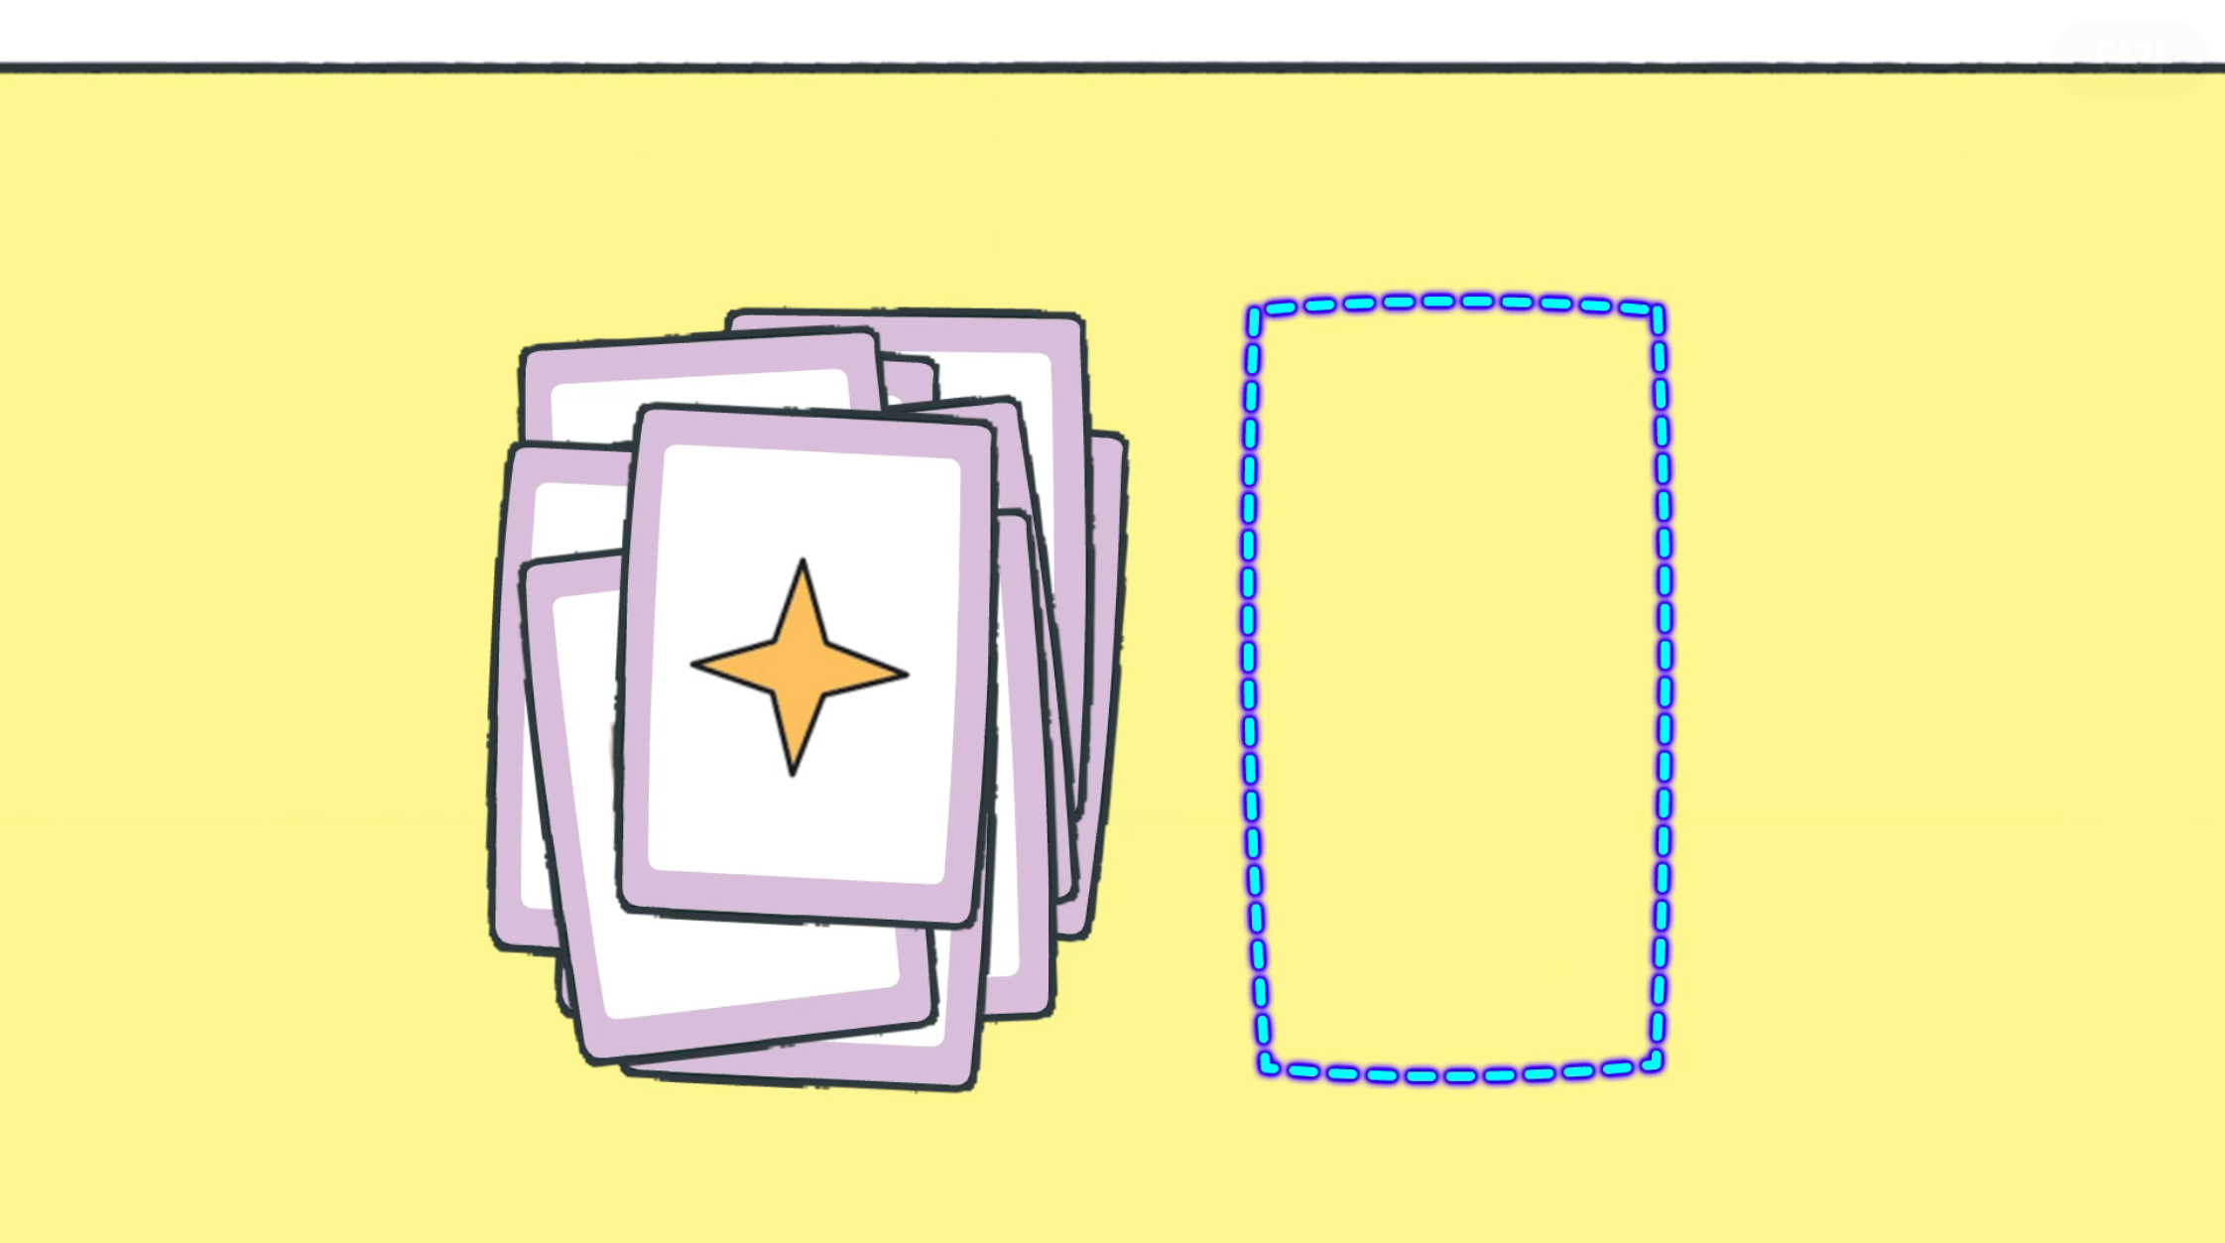
수학_5-2-3_놀이를 더하다_카드를 없애는 완벽한 방법
교사
교사
No | UI Description
1 | 버튼을 누르면 모둠 구성 기능이 팝업으로 노출
2 | 슬라이드 버튼
3 | 페이지 네비게이션
4 | 활동 영상 버튼 클릭 시 팝업에서 영상 재생
5
뒤집어 쌓아 둔 카드가 없는 경우에는 내려놓은 카드 중 가장 위에 있는 카드를 뺀 나머지를 섞은 후 뒤집어 쌓아 두고 다시 놀이를 진행합니다.
4
활동 영상
2
1
모둠 구성하기
3

Slide 9
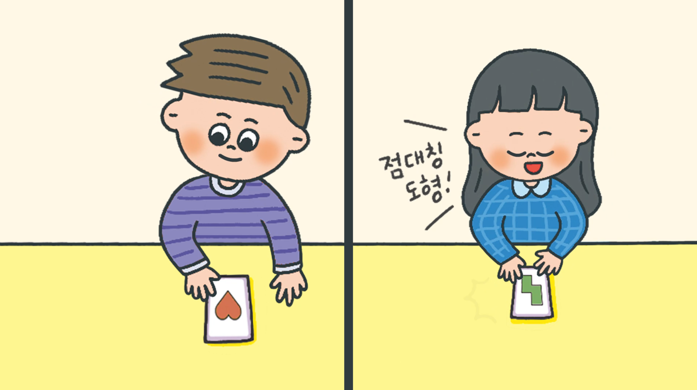
수학_5-2-3_놀이를 더하다_카드를 없애는 완벽한 방법
교사
교사
No | UI Description
1 | 버튼을 누르면 모둠 구성 기능이 팝업으로 노출
2 | 슬라이드 버튼
3 | 페이지 네비게이션
4 | 활동 영상 버튼 클릭 시 팝업에서 영상 재생
6
2~5를 반복하다가 카드를 먼저 모두 내려놓은 사람이 이깁니다.
4
활동 영상
2
1
모둠 구성하기
3

Slide 10
수학_5-2-3_놀이를 더하다_카드를 없애는 완벽한 방법
학생
교사
No | UI Description
1 | 내 모둠 확인하기 버튼 초기는 비활성화 상태 교사가 완성된 모둠 정보를 전송하면 버튼이 활성화됨 버튼 클릭 시 내 모둠 정보를 확인할 수 있는 팝업 노출(플랫폼)
2 | 슬라이드 버튼
3 | 페이지 네비게이션
4 | 활동 영상 버튼 클릭 시 팝업에서 영상 재생
4
1
가위바위보로 놀이 순서를 정합니다.
활동 영상
2
1
내 모둠 확인하기
3

Slide 11
수학_5-2-3_놀이를 더하다_카드를 없애는 완벽한 방법
학생
교사
No | UI Description
1 | 내 모둠 확인하기 버튼 초기는 비활성화 상태 교사가 완성된 모둠 정보를 전송하면 버튼이 활성화됨 버튼 클릭 시 내 모둠 정보를 확인할 수 있는 팝업 노출(플랫폼)
2 | 슬라이드 버튼
3 | 페이지 네비게이션
4 | 활동 영상 버튼 클릭 시 팝업에서 영상 재생
4
2
첫 번째 순서인 사람은 내용이 보이도록 놓은 카드와 같은 종류의 대칭인 카드를 내려놓으며 어떤 도형인지 외칩니다. 만약 내려 놓을 카드가 없으면 뒤집어 쌓아 둔 카드에서 한 장을 가져옵니다. 이때 도형을 잘못 외친 경우 다음 순서로 넘어갑니다.
활동 영상
2
1
내 모둠 확인하기
3

Slide 12
수학_5-2-1_놀이를 더하다_카드를 없애는 완벽한 방법
학생
교사
No | UI Description
1 | 내 모둠 확인하기 버튼 초기는 비활성화 상태 교사가 완성된 모둠 정보를 전송하면 버튼이 활성화됨 버튼 클릭 시 내 모둠 정보를 확인할 수 있는 팝업 노출(플랫폼)
2 | 슬라이드 버튼
3 | 페이지 네비게이션
4 | 활동 영상 버튼 클릭 시 팝업에서 영상 재생
4
3
자신의 순서일 때 특별 카드를 내려놓을 수 있고, 이전 순서인 사람이 특별 카드를 내려놓았다면 아무 카드나 내려놓을 수 있습니다.
활동 영상
2
1
내 모둠 확인하기
3

Slide 13
수학_5-2-3_놀이를 더하다_카드를 없애는 완벽한 방법
학생
교사
No | UI Description
1 | 내 모둠 확인하기 버튼 초기는 비활성화 상태 교사가 완성된 모둠 정보를 전송하면 버튼이 활성화됨 버튼 클릭 시 내 모둠 정보를 확인할 수 있는 팝업 노출(플랫폼)
2 | 슬라이드 버튼
3 | 페이지 네비게이션
4 | 활동 영상 버튼 클릭 시 팝업에서 영상 재생
4
4
순서에 따라 놀이를 계속하다가 가지고 있는 카드가 한 장이 남으면 ‘대칭‘을 외칩니다. 다른 사람이 먼저 ‘대칭’을 외친 경우에는 뒤집어 쌓아 둔 카드에서 한 장을 가져옵니다.
활동 영상
2
1
내 모둠 확인하기
3

Slide 14
수학_5-2-3_놀이를 더하다_카드를 없애는 완벽한 방법
학생
교사
No | UI Description
1 | 내 모둠 확인하기 버튼 초기는 비활성화 상태 교사가 완성된 모둠 정보를 전송하면 버튼이 활성화됨 버튼 클릭 시 내 모둠 정보를 확인할 수 있는 팝업 노출(플랫폼)
2 | 슬라이드 버튼
3 | 페이지 네비게이션
4 | 활동 영상 버튼 클릭 시 팝업에서 영상 재생
4
5
뒤집어 쌓아 둔 카드가 없는 경우에는 내려놓은 카드 중 가장 위에 있는 카드를 뺀 나머지를 섞은 후 뒤집어 쌓아 두고 다시 놀이를 진행합니다.
활동 영상
2
1
내 모둠 확인하기
3

Slide 15
수학_5-2-3_놀이를 더하다_카드를 없애는 완벽한 방법
학생
교사
No | UI Description
1 | 내 모둠 확인하기 버튼 초기는 비활성화 상태 교사가 완성된 모둠 정보를 전송하면 버튼이 활성화됨 버튼 클릭 시 내 모둠 정보를 확인할 수 있는 팝업 노출(플랫폼)
2 | 슬라이드 버튼
3 | 페이지 네비게이션
4 | 활동 영상 버튼 클릭 시 팝업에서 영상 재생
4
6
2~5를 반복하다가 카드를 먼저 모두 내려놓은 사람이 이깁니다.
활동 영상
2
1
내 모둠 확인하기
3

Slide 16
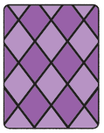
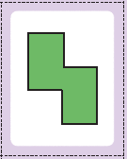



수학_5-2-3_놀이를 더하다_카드를 없애는 완벽한 방법
교사
No | UI Description
1 | 카드 뽑기 버튼 - 클릭 시 2에 카드 노출
2 | 노출 카드 영역 - 카드 가져오기 버튼을 누르기 전까지는 노출 카드가 계속 쌓임
3 | 랜덤 카드 노출 영역 카드 중 5장 랜덤 노출 슬라이드 버튼, 페이지 내비게이션으로 카드 전환 가능
4 | 카드 내려놓기 버튼 클릭 시 랜덤 카드가 3에 한 장 추가됨
5 | 카드 가져오기 버튼 클릭 시 2에 노출된 카드가 3으로 이동함
6 | 제출 버튼 클릭 시 결과 화면이 전송됨
7 | 대표 기기 변경하기 모둠 구성 시 결정된 대표 기기에 문제가 생겼을 때, 대표 기기를 변경할 수 있음 클릭 시 플랫폼의 대표 기기 변경 팝업 노출
1
2
카드뽑기
7
대표 기기 변경하기
3
카드 영역
카드 영역
카드 영역
4
5
카드 내려놓기
카드 가져오기
카드 내려놓기
카드 가져오기
카드 내려놓기
카드 가져오기
6
제출

Slide 17
수학_5-2-3_놀이를 더하다_카드를 없애는 완벽한 방법
학생
No | UI Description
1 | 카드 뽑기 버튼 - 클릭 시 2에 카드 노출
2 | 노출 카드 영역 - 카드 가져오기 버튼을 누르기 전까지는 노출 카드가 계속 쌓임
3 | 랜덤 카드 노출 영역 카드 중 5장 랜덤 노출 슬라이드 버튼, 페이지 내비게이션으로 카드 전환 가능
4 | 카드 내려놓기 버튼 클릭 시 랜덤 카드가 3에 한 장 추가됨
5 | 카드 가져오기 버튼 클릭 시 2에 노출된 카드가 3으로 이동함
6 | 제출 버튼 클릭 시 결과 화면이 선생님과 모둠 친구들 화면, 내 포트폴리오, 모둠 친구들의 포트폴리오에 저장됨
1
2
카드뽑기
3
카드 영역
카드 영역
카드 영역
4
5
카드 내려놓기
카드 가져오기
카드 내려놓기
카드 가져오기
카드 내려놓기
카드 가져오기
6
제출

Slide 18
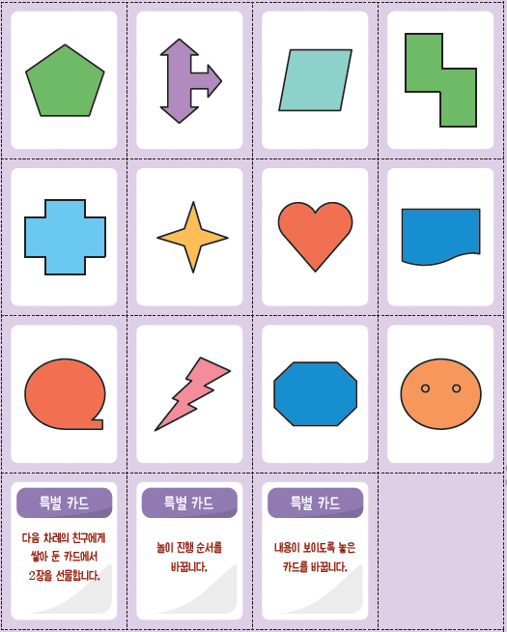
수학_5-2-3_놀이를 더하다_카드를 없애는 완벽한 방법

